Slide 1
ТЕПЛОПРОВОДНОСТЬ
Vardan Petrosyan

Slide 2
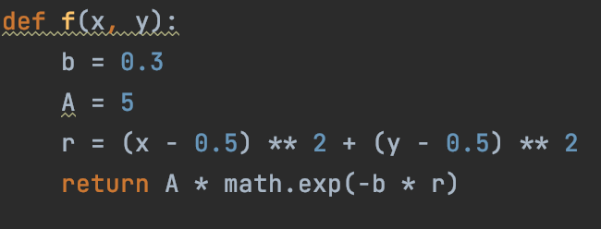
Задание 3
Исследовать влияние мощности A = 5 и его сосредоточенности b = 0.3 на динамику температурного поля.
Решить задачу при условиях:
L_{x} = l_{y} = 1
T₀ = 0
T_{Г} = 0
Источник нагрева задать формулой:
f ( x , y ) = A exp ( - b r² )
Где:
r² = ( x - 0.5 )² + ( y - 0.5 )²
Указание. Использовать явную разностную схему, соблюдать условие устойчивости:
r < 0.25 h²

Slide 3
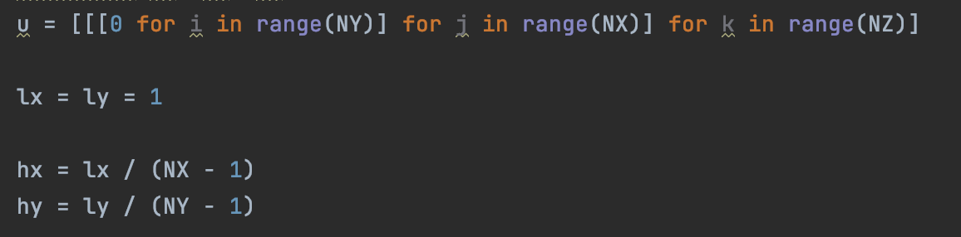
Простейшие двумерные сетки.
Сетки в прямоугольных областях.
Пусть область с границей - прямоугольник D = [ 0 , l_{x} ] x [ 0 , l_{y} ]
Если считать индексы начиная с единицы:
h_{x} = l_{x} / ( N_{x} - 1 ), x_{i} = ( i - 1 ) h_{x}, i = 1 .. N
h_{y} = l_{y} / ( N_{y} - 1 ), y_{i} = ( i - 1 ) h_{y}, i = 1 .. N
Любая сеточная функция f в узле (i , j) имеет значение с двумя индексами f_{i , j} .

Slide 4
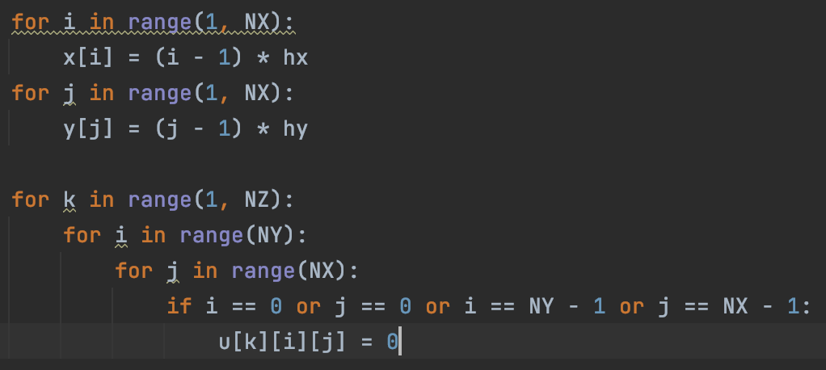
Для иллюстрации применения двумерных сеток и сеточных функций при решении задач ВГ рассмотрим следующее упражнение.
Краевая задача Дирихле для безразмерного уравнения теплопроводности в двумерном случае имеет вид:
du/dt = Δu + f, t>0, 0 < x < l_{x}, 0 < y < l_{x}
T = 0 : u(x,y,0) = u₀ ( x , y )
x , y ∈ Г : u = u_{Г} (x , y )
Здесь Δu = d²u / dx² + d²u / dy² ^{Граничные условия}

Slide 5
Явная разностная схема для уравнения во внутренних узлах сетки имеет вид:
u^_{i , j} - u_{i , j} / r = u_{i+1,j} - 2u_{i,j} + u_{i-1,j} /h_{x}² + u_{i,j}+1 - 2u_{i,j} + u_{i,j}-1/h_{y}² + f_{i}^{j}
I = 2 .. N_{x} -1 , j = 2 ..N_{y} - 1
Начальные и граничные условия Дирихле на сетке в соответствии с постановкой задачи задаются следующими формулами:
t = 0: u _{i , j} = u ₀ ( x _{i} , y _{j} ) , x _{i} = ( i - 1 ) h _{x} ,
y _{j} = ( j - 1 ) h _{y} , i = 1 .. N _{x} , j = 1 .. N _{y},
U _{i , j} = u _{Г} ( x _{i} , y _{j} ), i = 1, i = N _{x},
j = 1, j = N _{y}, i = 1 .. N _{x}

Slide 6
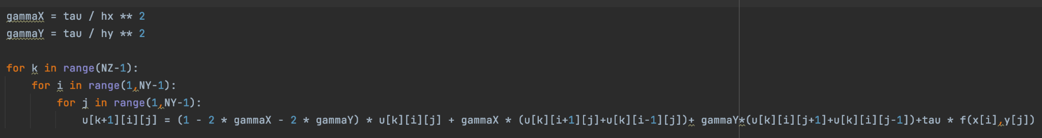
Решение уравнения
функция uˆ_{i j} на верхнем слое – вычисляется по формуле
^u_{i}^{j} = (1 - 2γ_{x} - 2γ_{y}) u_{i}^{j} + γ_{x} (u_{i+1}^{j}+u_{i-1}^{j}) + γ_{y}(u_{i}^{j+1}+u_{i}^{j-1})+Τf_{i}^{j}
γ_{x} = Τ / h² , γ_{y} = Τ / h²_{y} ;
i = 2 .. N_{x} - 1,
j = 2 .. N_{y} - 1

Slide 7
Результат
Отобразив все это в графике получим похожий результат, где отображается каждое состояние пространства в каждом промежутке времени.
Вывод,
При нагреве, температурное поле быстрее всего нагревается в центре, нежели в краях, и мы успешно посчитали скорость и ускорение данного явления.

